Slide 1

SINF0074 - Linux Básico
André Luis Meneses Silva
Carlos Augusto
Igor Terriaga Santos

Slide 2
Agenda
Introdução
Arquivos e Diretórios
Conclusão

Slide 3
Introdução
No Linux, se algo não é um processo, é um arquivo
  Diretórios: arquivos que referenciam nomes de outros arquivos
Estrutura de arquivos do Linux é hierarquizada
  Padrão FHS (Filesystem Hierarchy Standard)

Slide 4
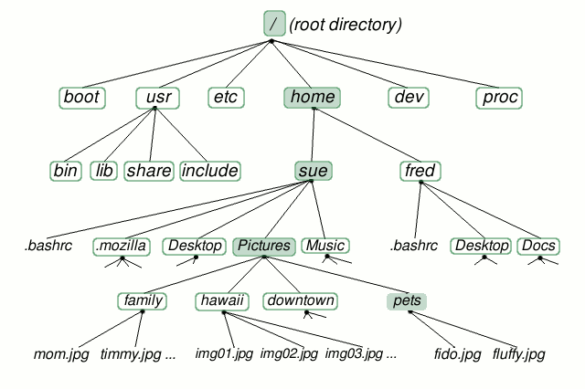
FHS

Slide 5
FHS
/ - Diretório raíz (/) é o topo da hierarquia
/home - Diretórios dos usuários
/bin - Comandos essenciais (p.ex, ls, date) de usuários comuns
/boot - Arquivos de inicialização do SO (geralmente significa onde está o grub, o kernel, e o initrd), sem eles, o sistema sequer é iniciado,
/etc - As configurações de sistema ficam armazenadas no diretório /etc e nos seus diversos subdiretórios. Geralmente as configurações ficam em arquivos de texto simples. Portanto, para alterar a configuração da maior parte dos programas instalados, basta localizar o arquivo referente à configuração no diretório /etc.

Slide 6
FHS
/lib – Diretório onde estão localizadas as bibliotecas essenciais ao sistema, utilizadas pelos programas em /bin e módulos do Kernel.
/mnt – Diretório vazio. Este diretório geralmente é utilizado para pontos de montagem de dispositivos.
proc – Diretório que possui informações do Kernel e de processos. No arquivo /proc/cpuinfo.
/opt – Diretório onde estão localizados os aplicativos instalados que não venham com o Linux. O S.O envia os arquivos de configuração para o diretório /etc, envia os binários para o diretório /usr/bin, envia as bibliotecas para /usr/lib e assim por diante.

Slide 7
FHS
/root - Diretório home do super usuário (usuário root)
/sbin – Diretório onde estão os arquivos essenciais do sistema, como aplicativos, utilitários para administração do sistema. Normalmente só o superusuário(root) tem acesso aos arquivos.
/tmp – Diretório de arquivos temporários (não necessitam ficar armazenados de forma definitiva).
/usr - Contém programas e bibliotecas
/usr/bin - Arquivos binários (executáveis) não essenciais
/var - Contém “variáveis”, como bases de dados, bem como arquivos de servidor. Por exemplo, o diretório /var/www contém arquivos de um servidor Web

Slide 8
FHS
/dev - Arquivos com referências a dispositivos, permitem acesso à hardware do computador, HDs, mouses, teclados.

Slide 9
Verificando espaço em disco
Comando df
  Verifica ocupação do disco físico
  $ df [opções]
  $ df
  $ df -h
Comando du
  Verifica ocupação do disco físico por usuário
  $ du [opções] [diretório]
  $ du –h /home/igor

Slide 10
Conclusão
Estrutura do sistema de arquivos do Linux é hierarquizada;
    FHS
Diretórios possuem diferentes arquivos e funcionalidades para usuários ;
Comandos df e du fornecem informações de ocupação do disco rígido.

Slide 11
Diretórios mais comuns
Diretório que é indicado para instalar programas opcionais:
  /opt
Variável do sistema que armazena diretórios onde ficam os arquivos executáveis do sistema:
  $path

Slide 12
Diretórios mais comuns
Diretórios no GNU/Linux que são indicados para montar unidades temporárias como pendrives HDs externos, são eles:
  mnt/ media/ run/

Slide 13
Perguntas
?

